Slide 1
g.a.s.t.
gesellschaft für akademische studienvorbereitung und testentwicklung
Sociedade de Preparação Acadêmica e Desenvolvimento de Testes
Maxi Neidhardt
Maxi.neidhardt@gast.de
Dia de Portas Abertas DWIH
05 de junho de 2024

Slide 2
O que é a g.a.s.t.?

Slide 3
Pré-requisitos de alemão para estudar na Alemanha
Intercâmbio:
nível intermediário (B1-B2)
Graduação e mestrado:
nível avançado (C1), Studienkolleg: B1-B2
Doutorado e Pesquisa:
nível avançado (B2-C1) de alemão ou inglês
Atenção:
Pré-requisitos variam de acordo com a universidade e o curso escolhido.
Mesmo ingressando em um curso integralmente em inglês, será preciso ter conhecimentos do idioma alemão!
Possíveis situações de contato: atendimento médico, contrato de aluguel, banco, seguro médico...

Slide 4
Provas relevantes para o acesso ao sistema de ensino superior alemão
Teste para comprovar conhecimento e proficiência do idioma alemão (TestDaF)
Prova de nivelamento, aceito para candidatura de bolsas do DAAD (onSET)
Teste de aptidão e competência para o curso escolhido, obrigatório ou vantajoso para a candidatura na universidade (TestAS)
Preparação: Módulos de linguagem geral e preparação acadêmica, cursos preparatórios (TestDaF e TestDaF digital) com a Deutsch-Uni Online (DUO)

Slide 5
TestDaF – seu ingresso de alemão para IES
Certificado para o alemão como língua estrangeira, aceito em todas as IES na Alemanha
Três TestDaF-Níveis (TDN) de resultados: TDN 3 (B2), TDN 4 (B2/C1) e TDN 5 (C1)
Na Alemanha ou em um dos centros de aplicação no mundo
Compreensão de leitura, compreensão oral, expressão escrita e expressão oral
Validade indeterminada
→ Próximos exames: 17 de julho e 6 de agosto
→ Prazo para inscrições: até 13 de junho e 25 de julho no site www.testdaf.de
→ Resultados: a partir de 28/08 e 03/09

Slide 6
O TestAS
Em alemão ou inglês, recomendado: nível B1
Comprova a competência acadêmica e aptidão para a área escolhida
Obrigatório ou como vantagem na candidatura
Acesso direto a algumas IES (Universidade de Köln)
→ Próximo exame: 20 de junho
→Inscrições até 10 de junho no site: www.testas.de
Ciências Econômicas
Engenharias
Competência geral
Matemática, Informática e Ciências Naturais
Humanidades, Ciências culturais e sociais

Slide 7
A Deutsch-Uni Online (DUO)
Plataforma online e interativa de aprendizagem de alemão
Conteúdo específico para contexto acadêmico e profissional
Treina: ouvir, falar, ler e escrever
Opção de acompanhamento através de tutores
Linguagem geral e linguagem técnica (direito, economia, engenharia, ciências naturais, medicina, ciências florestais e nutrição, linguística, ciências culturais)

Slide 8
Plataforma DUO
Centenas de atividades com correção automática
Atividades orais e escritas
Fóruns
Chats
Voice-chats
Testes

Slide 9
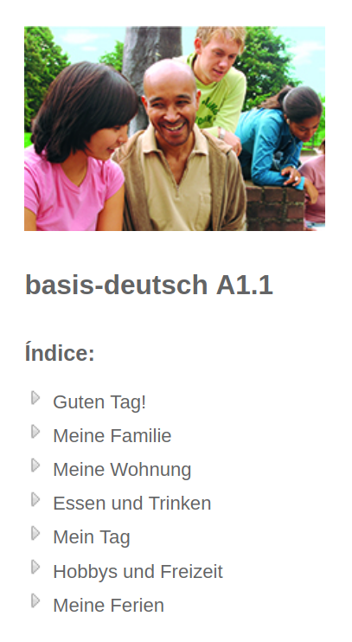
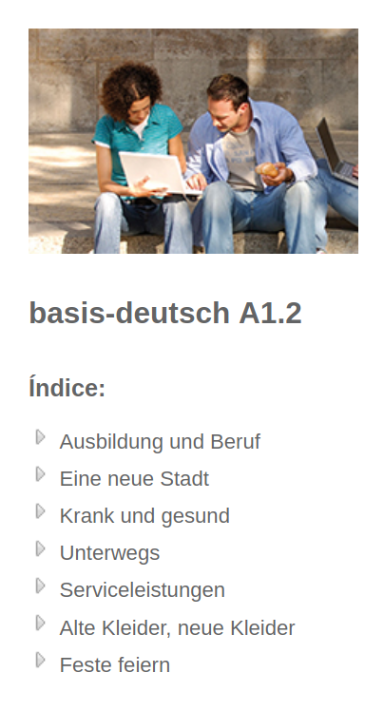
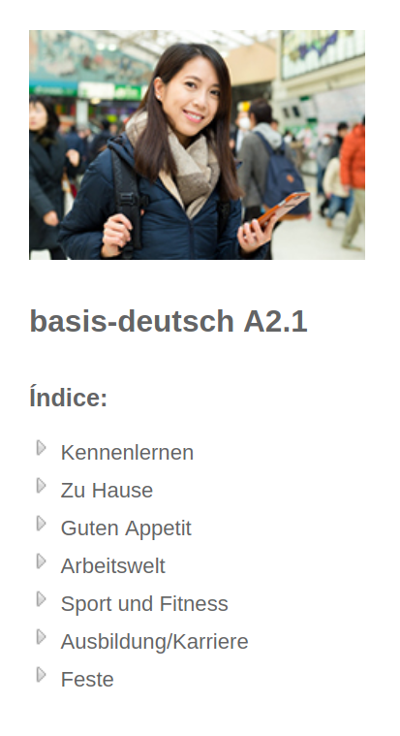
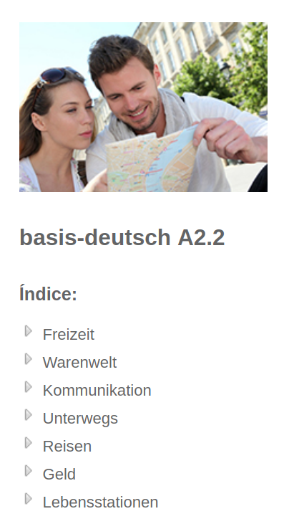

Slide 10
Uni-Deutsch
Sprachkurs B1/B2
Uni-Deutsch Studienorganisation B1
Uni-Deutsch Studienpraxis B2

Slide 11
Business-Praxis B1-B2
Fachdeutsch Technik C1

Slide 12
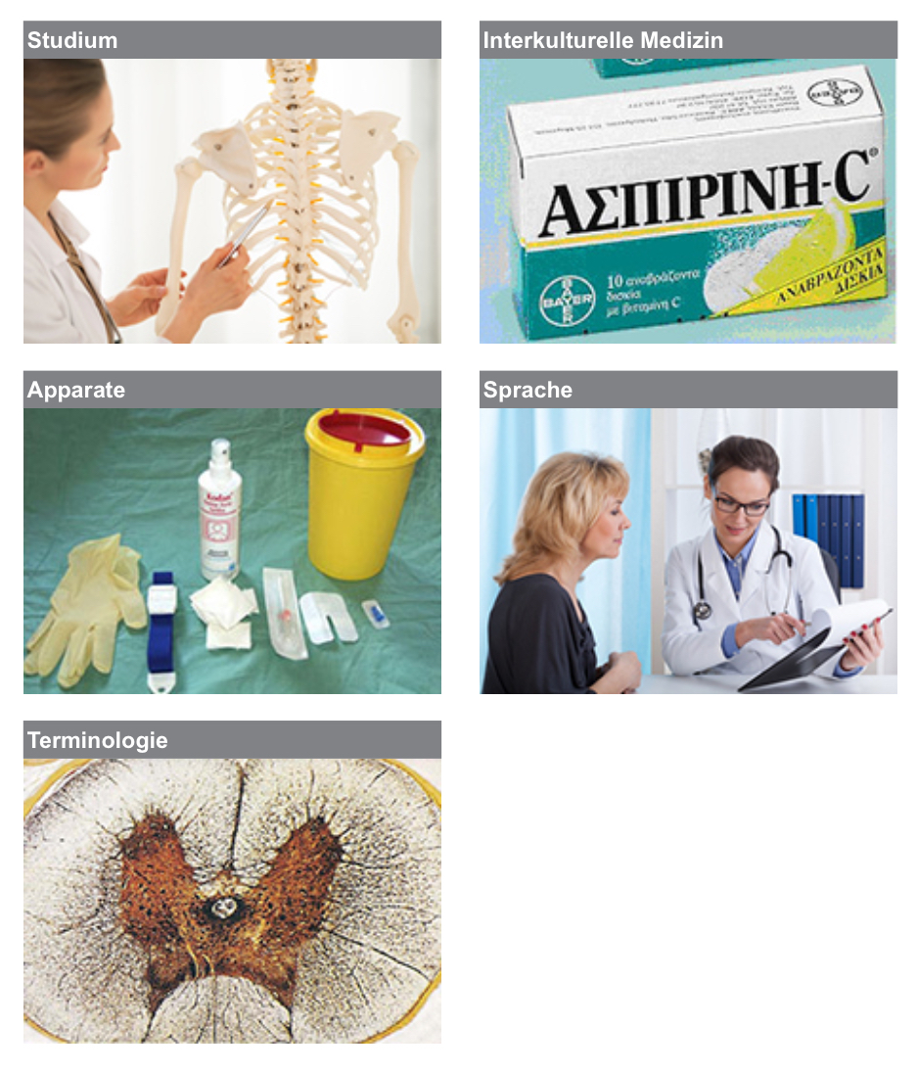
Fachdeutsch Medizin C1
Fachdeutsch Wirtschaft C1
t
www.deutsch-uni.com/en

Slide 13
Vielen Dank!
Maxi Neidhardt
maxi.neidhardt@gast.de
www.gast.de
Instagram: @gast_ev

